Slide 1
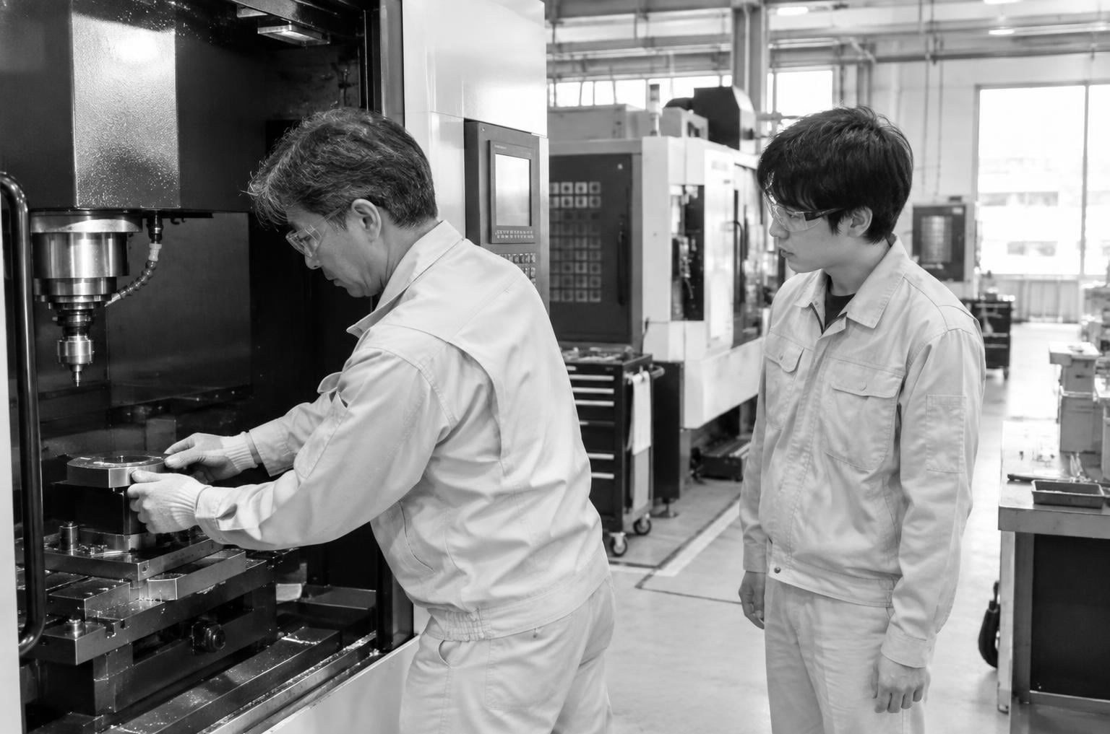
部品加工工場の
デジタル化計画 2026
紙と勘に頼ってきた工場の仕事を、
データで回る仕事に変える3年間の計画
受注と指示書
機械の稼働
日程づくり
デジタル化
見える化
誰でも可能に

Slide 2
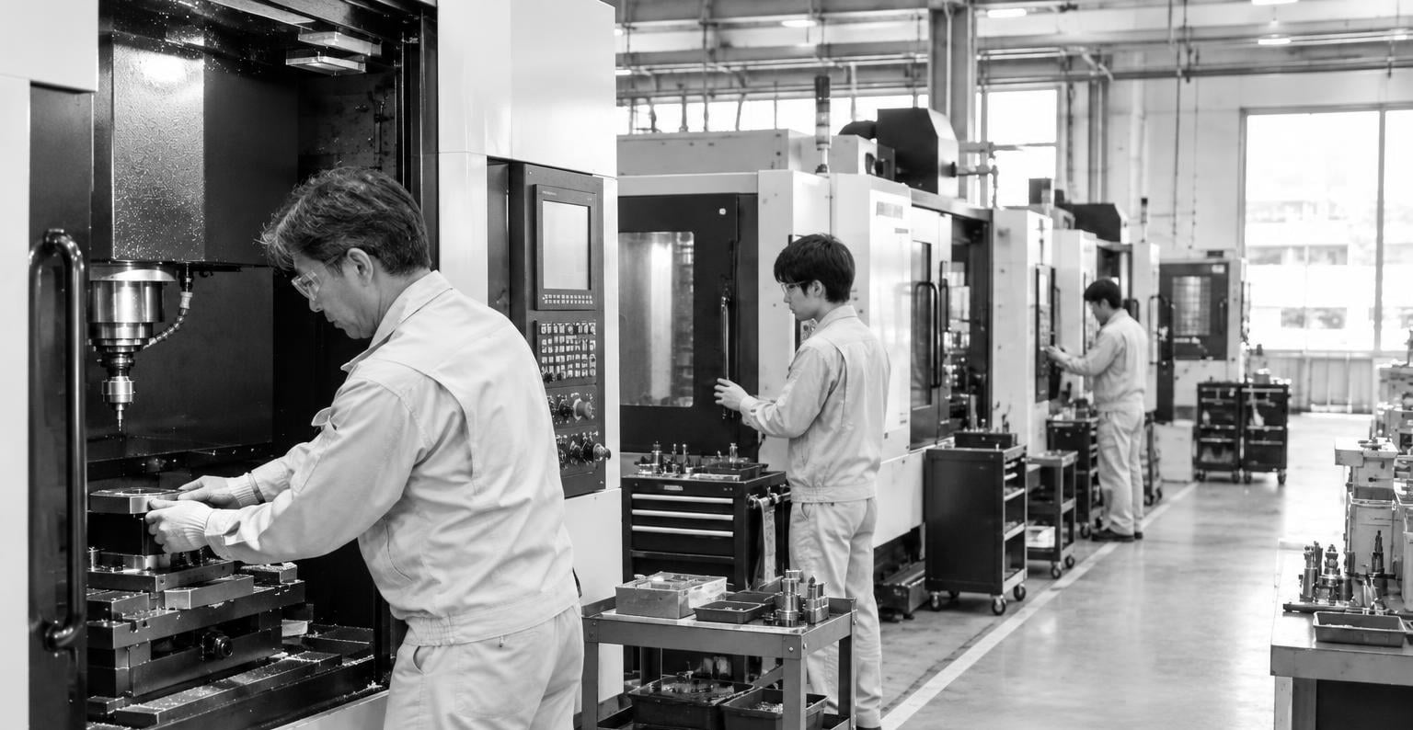
CONTENTS
01
工場の現状と課題
02
目指す姿
03
3つの取り組み
04
進め方と体制
05
投資と効果

Slide 3
工場の現状と課題

Slide 4
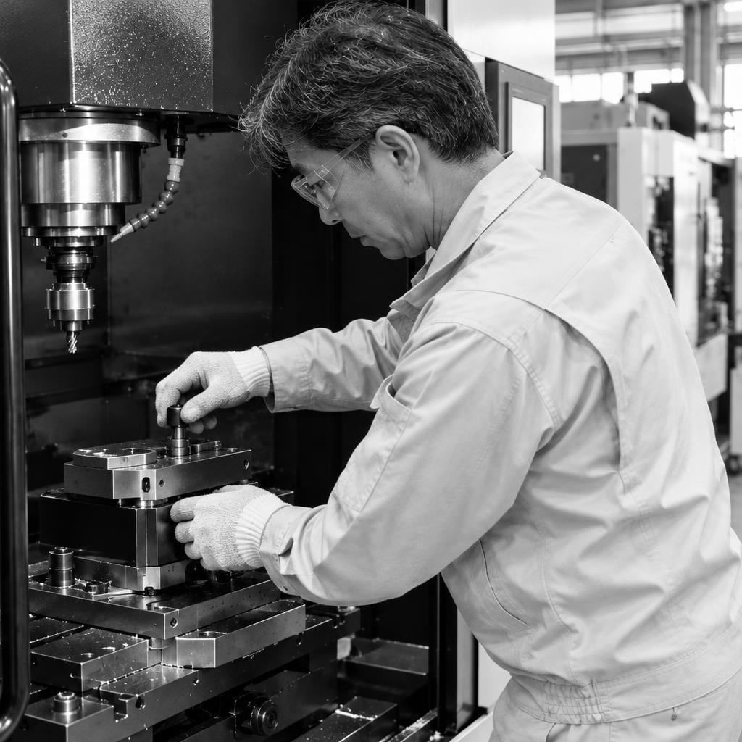
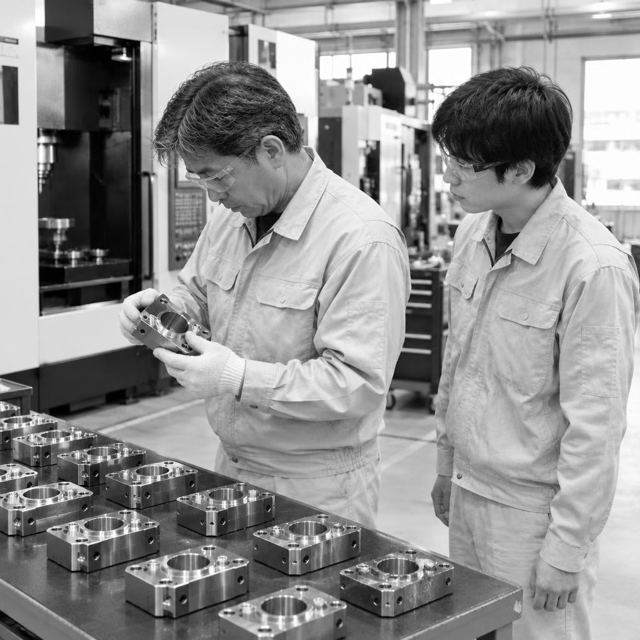
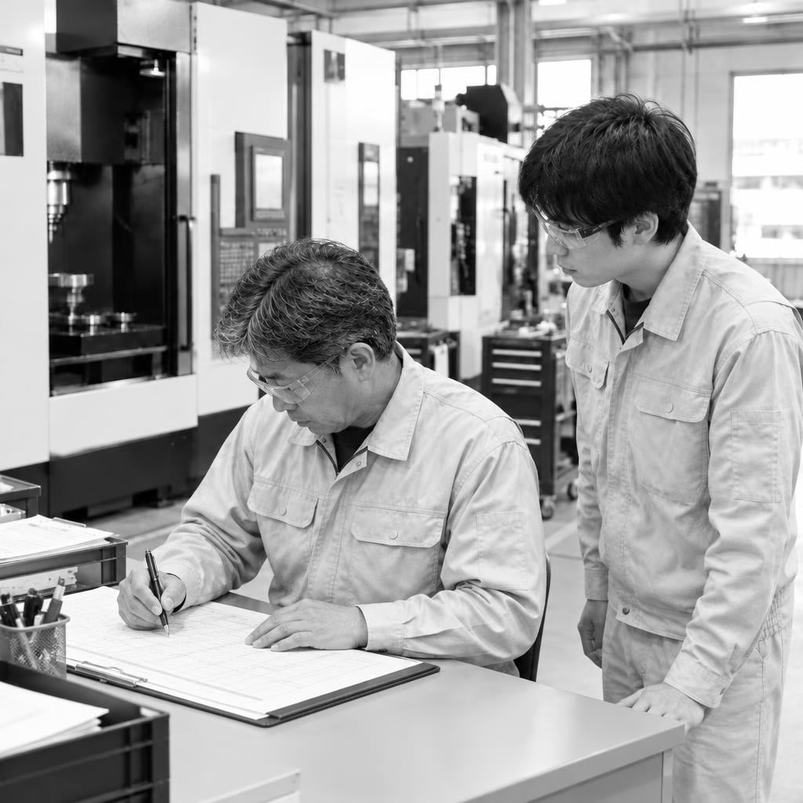
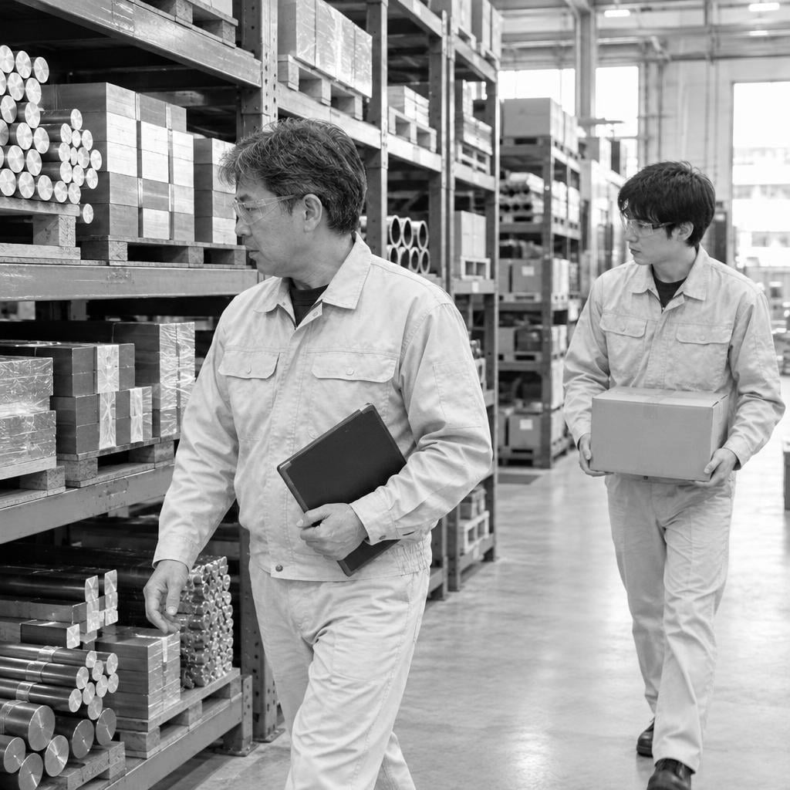
現場で起きている問題
Issues
段取り替えに
時間がかかる
不良の原因が
分からない
設定変更に平均45分
機械や条件を後から追えない
熟練者に頼っている
在庫が多すぎる
日程を組めるのは班長2人だけ
必要な量の2倍近くある

Slide 5
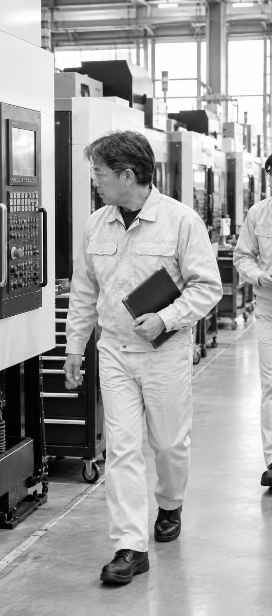
Current
Status
数字で見る現状
設備の稼働率
不良率
納期遅れ
62
3.8
14
%
%
件／月
機械が動いている割合
不良品が出る割合
毎月起きている遅れ
工場の現状値（架空の数字）

Slide 6

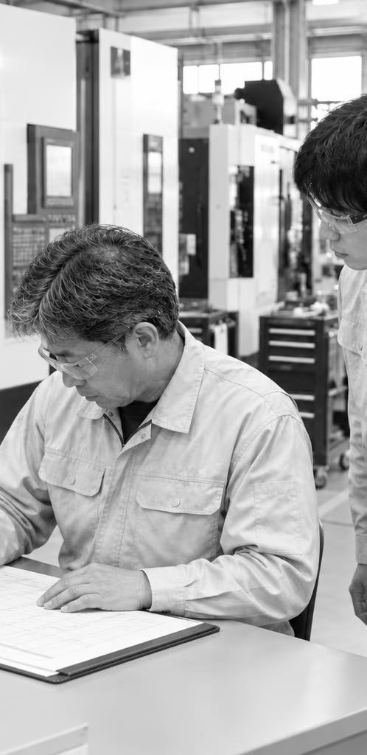
受注から出荷までの流れ
受注は電話とファクスで受け、営業担当が紙の指示書を作っています。指示書は工場に回り、班長が手書きで日程を組みます。

Slide 7
目指す姿

Slide 8
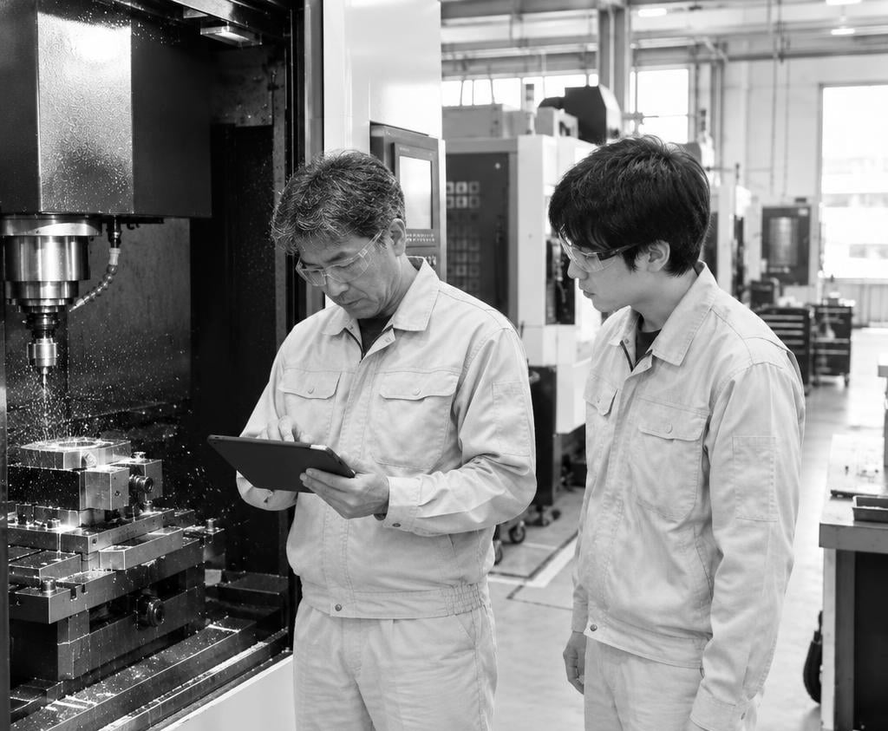
Vision
情報が1つにつながる
3年後には、受注から出荷までの情報がすべて1つの仕組みでつながり、誰でも工場の状態をすぐに確認できる姿を目指します。

Slide 9
Targets
in 3 years
3年後の目標
設備の稼働率
不良率
納期遅れ
80
1.5
2
%
%
件／月
62%から80%へ
引き上げる
3.8%から1.5%へ下げる
月14件から
月2件へ減らす
目標は3年後の値。現状は稼働率62%、不良率3.8%、納期遅れ月14件。

Slide 10
3つの取り組み

Slide 11
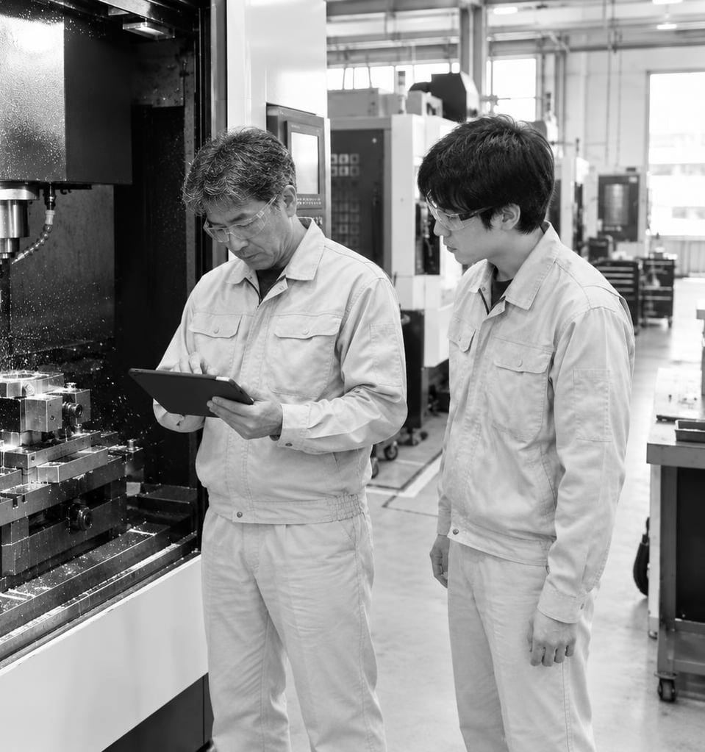
3つの取り組み
受注と指示書のデジタル化：画面で
入力し、指示書を自動で作る
機械の稼働を見える化する：センサーで
動いているか止まっているかを記録
日程づくりを誰でもできるように
：決め方をルールにして案を作る

Slide 12

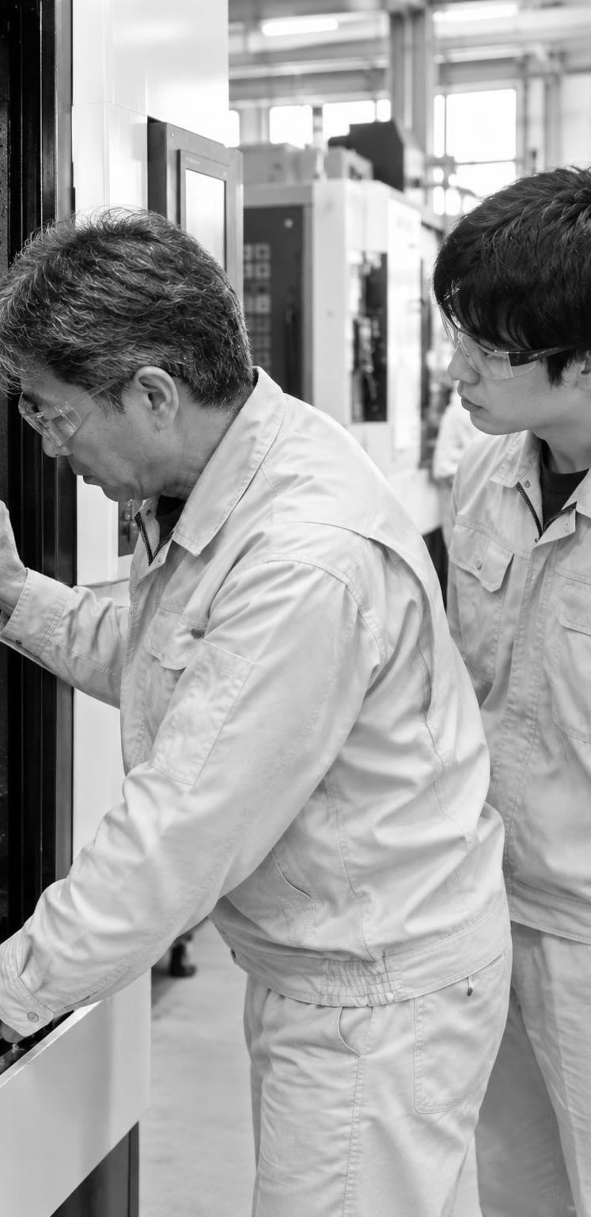
機械の稼働を
見える化する
各機械にセンサーを付けて、動いているか止まっているかを記録します。止まった理由を現場で選んで入力し、改善の材料にします。

Slide 13

Rules
日程づくりをルールにする
班長が頭の中で組んでいた日程の決め方を、ルールとして書き出します。仕組みが案を作り、人が確認して決めます。

Slide 14
進め方と体制

Slide 15

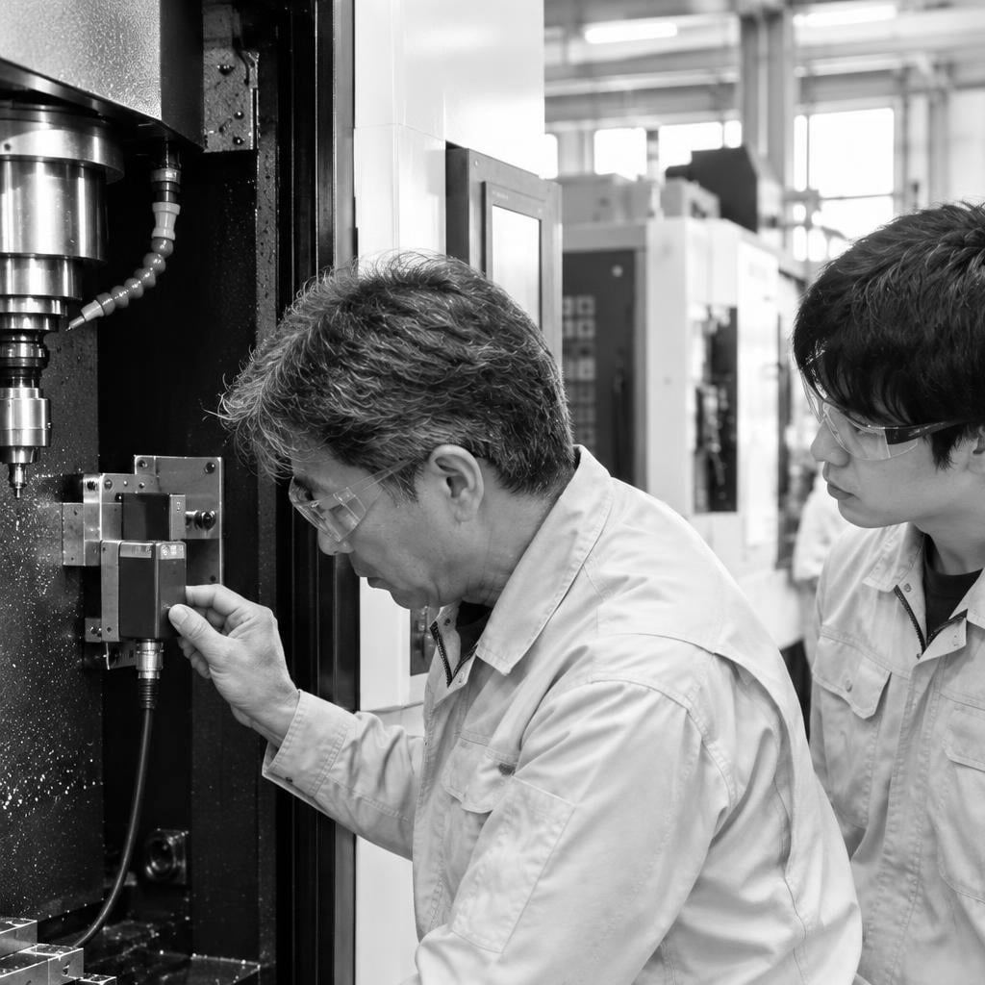

Three Year
Roadmap
3年間の進め方
1年目：受注と指示書を
デジタル化し紙を無くす
2年目：全20台に
センサーで稼働を見える化
3年目：班長以外も
日程を組める仕組みに

Slide 16

推進の体制
社長を責任者とし、製造部・営業部・総務部から1名ずつ集めた推進チームを作ります。外部の専門家にも月に1回、助言をもらいます。各段階で現場の作業者に試してもらい、直してから広げます。

Slide 17
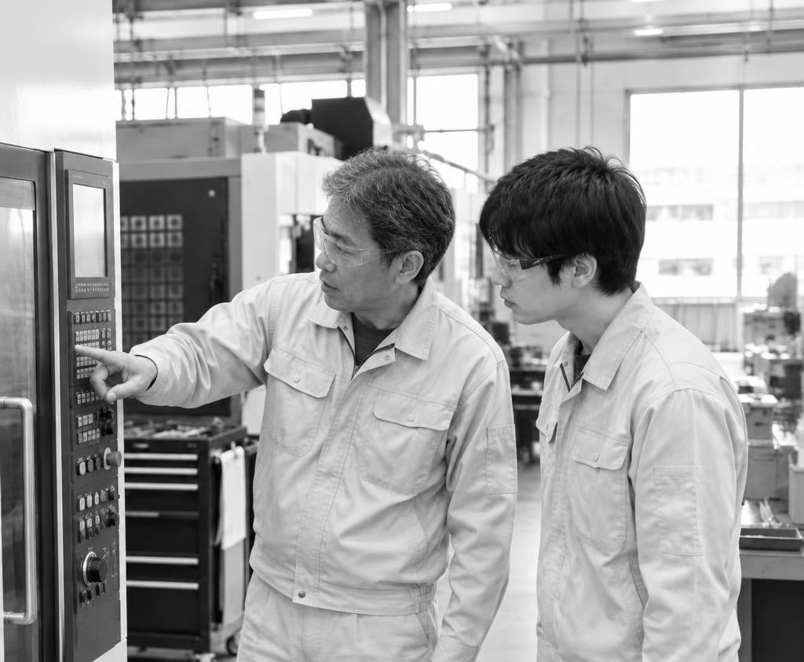
Our Goal
目的は熟練者に頼らないこと
仕組みを入れることが目的ではありません。目的は、熟練者に頼らなくても工場が回るようにすることです。そのために、現場の知恵を書き出してみんなのものにします。

Slide 18
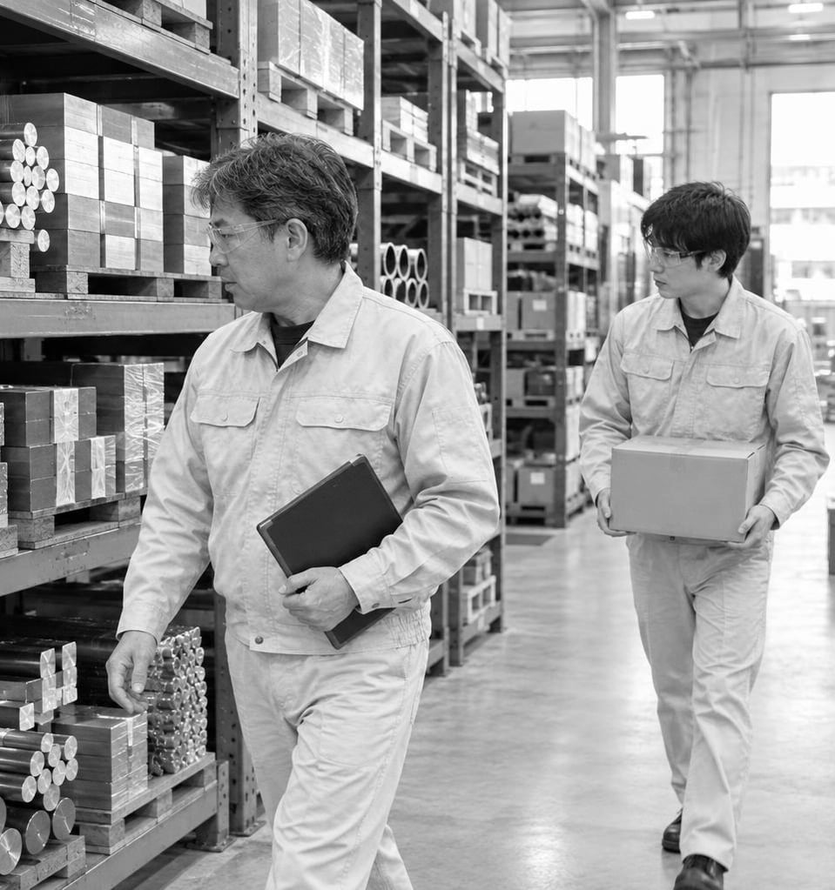
投資と効果
3年間の投資額は合計で4,800万円
うち1,600万円は国の補助金の活用を予定
材料の在庫は今の半分へ

Slide 19
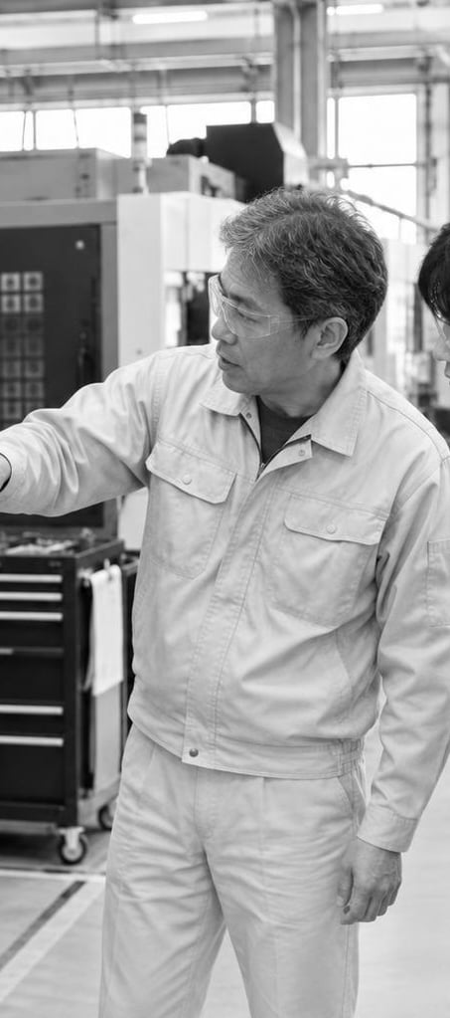
Expected
Results
段取り替えは20分へ
段取り替え
月の残業
毎週の指導
20
10
2
分
時間
時間
平均45分から
1人あたり20時間から
熟練者が若手に
教える時間を確保
浮いた時間は若手の育成に使います。熟練者が若手に技術を教える時間を、毎週2時間確保します。

Slide 20
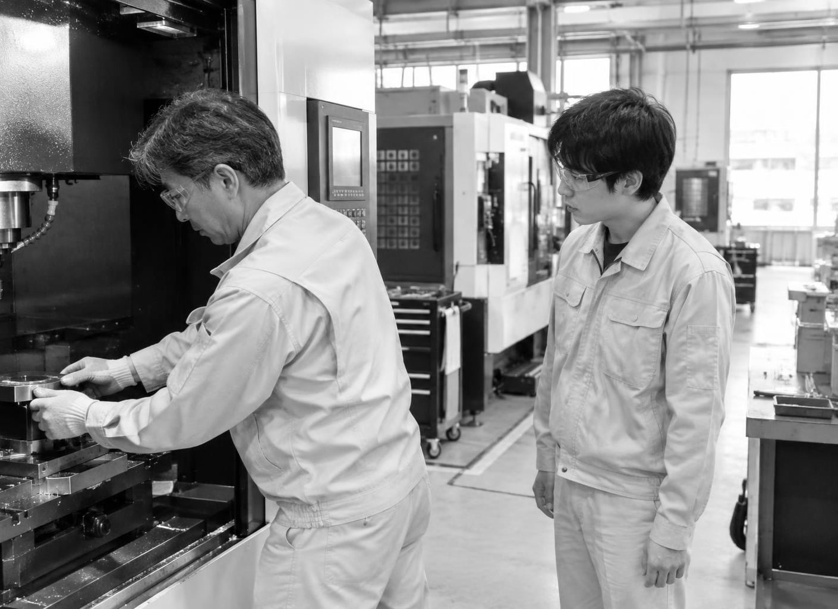
小さく始めて一歩ずつ
工場で働く全員で
つくる計画です

